Slide 1








사회문제 해결을 위한
정책디자인
9주차
아이디어 발상 및 확산
박 형 준
교수
성균관대학교 행정학과

Slide 2
Notes:
안녕하세요, 여러분. 오늘 강의를 시작하겠습니다.

Slide 3

'하나의 성공적인 신제품이
시장에 나오기까지
몇 개의 아이디어가 필요할까?'
불완전한 아이디어들 속에서 단 하나의 성공적인 결과물이 나옴
Notes:
혹시 #1'하나의 성공적인 신제품이 시장에 나오기까지 몇 개의 아이디어가 필요할까?‘에 대해서 생각해 보신 적 있으신가요? 연구에 따라 다르지만, 종종 엄청나게 많은 불완전한 아이디어들 속에서 단 하나의 성공적인 결과물이 #2 불완전한 아이디어들 속에서 단 하나의 성공적인 결과물이 나온다고 합니다.

Slide 4
혁신이란?
X
훈련 가능한
프로세스
천재의 번뜩임
Notes:
#1 이것이 시사하는 바는 매우 명확합니다. 우리 사회가 흔히 가진 #2 '천재의 번뜩임＇이라는 #3 신화와 달리, 실제 혁신은 수많은 가능성을 체계적으로 탐색하고 발전시키는 #4 '훈련 가능한 프로세스'에 가깝다는 것입니다.

Slide 5
'발산적 사고'의 중요성
어떤 문제에서도 아이디어를 자신 있게 만들어내는 창의적 도구함을 갖게 됨
그 안에는 망치·접착제·분류함처럼 사고를 확장시키는 도구들이 들어 있음
Notes:
우리는 지난 시간, 그 프로세스의 철학적 기반이 되는 #1 '발산적 사고'의 중요성에 대해 이야기했습니다. 이번 시간에는 그 철학을 현실로 만드는 구체적인 방법론과 도구들을 배우고자 합니다. 이 강의가 끝날 때쯤, 여러분은 #@ 어떤 문제 앞에서도 자신감 있게 아이디어를 생성하고 발전시킬 수 있는, 자신만의 잘 정리된 '창의적 도구함'을 갖게 될 것입니다. #3 이 도구함에는 낡은 가정을 부수는 망치도, 이질적인 개념을 잇는 접착제도, 그리고 혼란스러운 생각을 정리하는 분류함도 들어있을 겁니다.

Slide 6

학습목표
학습
내용
1
창의성을 가로막는 심리적 장벽 이해
2
브레인스토밍 원칙 및 절차 학습
3
추가적인 발상 기법 학습
Notes:
이 도구함을 채우기 위해, 오늘 우리는 다음과 같은 논리적 순서에 따라 세 가지 핵심 내용을 다루겠습니다.

Slide 7

학습목표
학습
목표
창의성을 방해하는 심리적 장벽의 원인을 이해하고 극복 전략을 파악할 수 있다.
아이디어 발상의 기본 도구인 브레인스토밍의 원칙과 절차를 익힐 수 있다.
사고의 한계를 넘어서는 강제 연결법 등 발상 기법을 활용할 수 있다.
Notes:
첫째, 우리의 창의성을 가로막는 '심리적 장벽'들의 실체를 더 깊이 이해하고 그것을 극복할 전략을 먼저 알아보겠습니다.
둘째, 단단한 기초 공사처럼, 아이디어 발상의 가장 기본이자 대명사인 '브레인스토밍'을 제대로 활용하는 원칙과 절차를 익힐 것입니다. 이것은 모든 아이디어 작업의 가장 근본이 되는 기술입니다.
셋째, 아이디어가 막혔을 때 인위적인 충격을 주어 생각의 돌파구를 여는 '강제 연결법' 같은 추가적인 발상 기법들을 학습하도록 하겠습니다.

Slide 8

0
1
창의성의 장벽과 극복

Slide 9
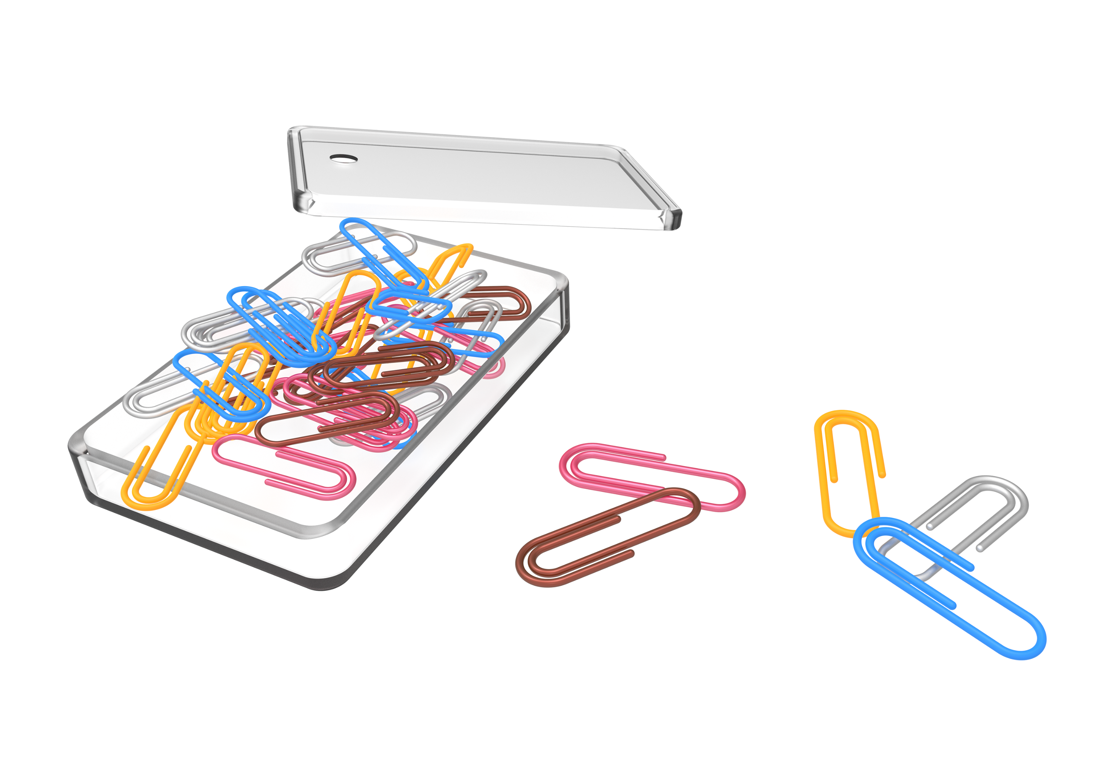
창의성의 장벽과 극복
클립으로 무엇을 할 수 있을까?
Notes:
여러분, 간단한 사고 실험을 하나 해보겠습니다. #1 머릿속으로 종이 클립을 하나 떠올려 보십시오. #2 그 클립으로 무엇을 할 수 있을까요?

Slide 10

창의성의 장벽과 극복
종이를 묶는다.
대부분 사람들은 10~15개의 용도를 떠올림
창의적인 사람은 그보다 더 많은 아이디어를 만들어냄
Notes:
아마 대부분은 #1 '종이를 묶는다'는 본래의 용도를 가장 먼저 떠올리셨을 겁니다. 하지만 한 창의성 테스트에 따르면, #2 사람들은 평균 10개에서 15개의 용도를 찾아내고, #3 창의성이 뛰어난 사람들은 그 이상의 용도를 낸다고 합니다.

Slide 11

창의성의 장벽과 극복
발상의 심리적 장벽과 극복 전략
기능적 고착 (Functional Fixedness)
사물이나 개념을 관습적인 용도로만 인식하는 경향
창의성을 가로막는 첫 번째 심리적 장벽
Notes:
이처럼 우리가 특정 사물을 관습적인 용도로만 인식하는 경향을 심리학에서는 '기능적 고착(Functional Fixedness)'이라고 부릅니다. #1 창의성을 가로막는 첫 번째 심리적 장벽입니다.

Slide 12

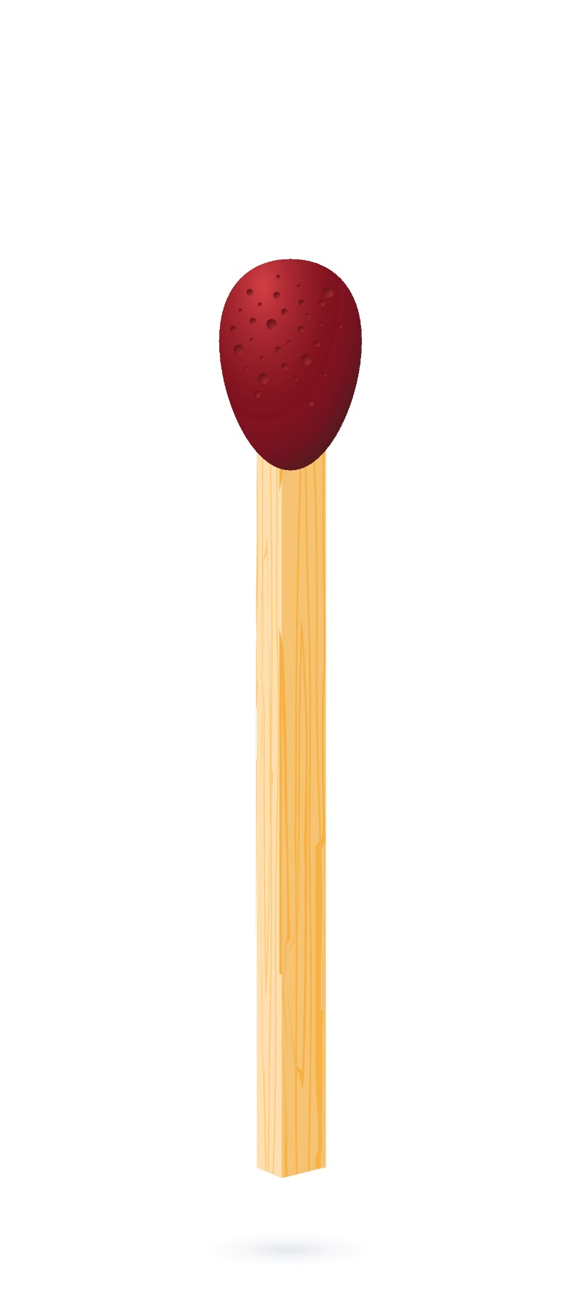
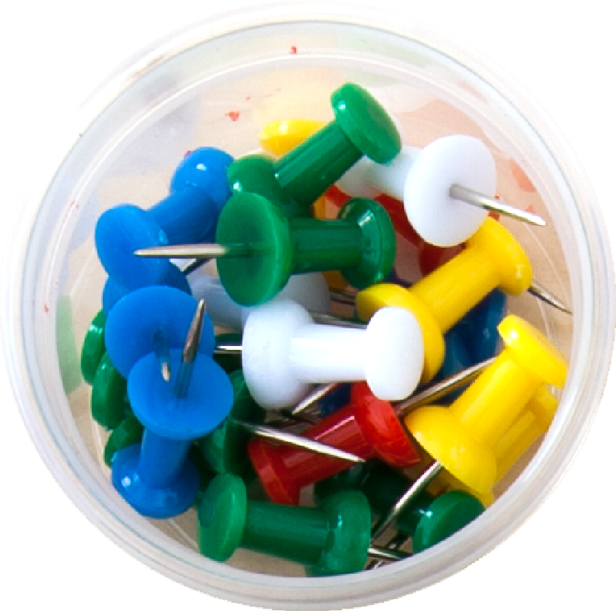
창의성의 장벽과 극복
발상의 심리적 장벽과 극복 전략
기능적 고착 (Functional Fixedness)
1945년 심리학자 칼 던커의 '양초 문제' 실험은
이 기능적 고착을 명확히 보여주는 고전적인 사례
"촛농이 테이블에 떨어지지 않게 양초를 벽에 고정하라"
Notes:
1945년 심리학자 칼 던커의 '양초 문제' 실험은 이 기능적 고착을 명확히 보여주는 고전적인 사례입니다. #1 참가자들에게 양초, 압정 한 상자, 성냥이 주어지고 #2 "촛농이 테이블에 떨어지지 않게 양초를 벽에 고정하라"는 과제가 주어졌습니다.

Slide 13
창의성의 장벽과 극복
발상의 심리적 장벽과 극복 전략
기능적 고착 (Functional Fixedness)
대부분의 참가자들은 양초 자체를 압정으로 고정시키려다 실패
정답은 압정 '상자'를 단순한 용기가 아닌 '선반'으로 재인식하고, 그 상자를 벽에 고정한 뒤 양초를 올려두는 것
Notes:
대부분의 참가자들은 양초 자체를 압정으로 고정시키려다 실패했습니다. #1 정답은 압정 '상자'를 단순한 용기가 아닌 '선반'으로 재인식하고, 그 상자를 벽에 고정한 뒤 양초를 올려두는 것이었습니다.
이러한 기능적 고착은 정책 디자인 과정에서도 빈번하게 발생합니다.

Slide 14

"도서관은 책을 읽거나 빌리는 곳"이라는 고정관념에 갇혀있음
지역 주민을 위한 창업 공간이나 커뮤니티의 중심지로 활용하는 새로운 아이디어를 떠올리기 어려움
Notes:
예를 들어 #1 "도서관은 #2 책을 읽거나 빌리는 곳"이라는 고정관념에 갇혀있으면, 도서관을 #3 지역 주민을 위한 창업 공간이나 커뮤니티의 중심지로 활용하는 새로운 아이디어를 떠올리기 어렵습니다.

Slide 15
창의성의 장벽과 극복
발상의 심리적 장벽과 극복 전략
평가에 대한 두려움 (Fear of Evaluation)
아이디어를 내놓기도 전에 내적 비평가가 자기검열을 시작하는 현상
"그건 예산이 너무 많이 들어.", "상부에서 절대 승인하지 않을 거야.", "과거에 비슷한 시도를 했다가 실패했잖아."와 같은 가상의 비평가들이 활동
내적 비평가(Inner Critic)
Notes:
창의성을 가로막는 두 번째 심리적 장벽은 '평가에 대한 두려움'입니다. 이는 #1 아이디어를 내놓기도 전에 스스로를 검열하고, 타인의 부정적인 반응을 예상하며 위축되는 현상을 말합니다. 우리 내면에서는 #2 "그건 예산이 너무 많이 들어.", "상부에서 절대 승인하지 않을 거야.", "과거에 비슷한 시도를 했다가 실패했잖아." 와 같은 가상의 비평가들이 활동을 시작하죠. 심리학에서는 이러한 내면의 목소리를 #3 '내적 비평가(Inner Critic)'라고 부릅니다.

Slide 16

MZ세대 고객 유입을 위해, 우리 회사 제품을 활용한 틱톡 챌린지를 열고, 우승자에게는 CEO와 점심 식사 기회를 주자!
내적 비평가의 경우
'CEO와 점심? 너무 비현실적이잖아. 부장님이 듣고 요즘 애들 뜬구름 잡는 소리라고 생각할 거야. 차라리 할인 쿠폰 뿌리자는 말이 훨씬 안전하겠지.'
회의 시간에는 '온라인 배너 광고 강화'와 같은 기존의 안전한 의견만 나옴
Notes:
예를 들어, 한 회사의 주니어 마케터가 #1 "MZ세대 고객 유입을 위해, 우리 회사 제품을 활용한 틱톡 챌린지를 열고, 우승자에게는 CEO와 점심 식사 기회를 주자"는 아이디어를 떠올렸다고 가정해 봅시다. 하지만 그는 입을 열기 전에 망설입니다. #2 머릿속의 '내적 비평가'가 속삭이기 시작하죠. #3 'CEO와 점심? 너무 비현실적이잖아. 부장님이 듣고 요즘 애들 뜬구름 잡는 소리라고 생각할 거야. 차라리 할인 쿠폰 뿌리자는 말이 훨씬 안전하겠지.' 결국 이 아이디어는 입 밖으로 나오지 못하고, 회의 시간에는 또다시 #4 '온라인 배너 광고 강화'와 같은 기존의 안전한 의견만 나오게 됩니다. 이처럼 평가에 대한 두려움은 잠재력 있는 아이디어를 스스로 사장시키는 가장 큰 원인이 됩니다.

Slide 17
창의성의 장벽과 극복
발상의 심리적 장벽과 극복 전략
조기 수렴 (Premature Convergence)
그럴듯해 보이는 첫 번째 아이디어에 집착하여 더 나은 가능성을 탐색하지 않는 현상
초기에 나온 아이디어들은 대부분 기존의 틀을 벗어나지 못하며, 진정으로 혁신적인 아이디어는 보통 수십 개의 아이디어를 나열한 뒤에야 나타나기 시작
Notes:
세 번째 장벽은 '조급한 결론', 즉 '조기 수렴(Premature Convergence)' 현상입니다. 이는 #1 여러 사람이 모여 아이디어를 낼 때, 그럴듯해 보이는 첫 번째 아이디어가 나오면 더 이상의 탐색을 멈추고 그 아이디어에만 집중하는 경향을 말합니다. 하지만 연구에 따르면, #2 초기에 나온 아이디어들은 대부분 기존의 틀을 벗어나지 못하며, 진정으로 혁신적인 아이디어는 보통 수십 개의 아이디어를 나열한 뒤에야 나타나기 시작합니다.

Slide 18
창의성의 장벽과 극복
발상의 심리적 장벽과 극복 전략
조기 수렴 (Premature Convergence)
‘동네 재래시장 활성화 방안'을 논의하는 회의에서
"주차장을 넓히고, 현대적인 아케이드를 설치하자"는 의견을 냈을 경우
첫 번째 그럴듯한 아이디어에 만족하며 주차장 설계 등 실행 논의로 넘어가는 것이 조기 수렴임
만약 30분만 더 아이디어를 냈다면 웹툰 제작, 스탬프 투어 등 훨씬 더 새롭고 흥미로운 아이디어가 나올 수 있었음
Notes:
예를 들어, '동네 재래시장 활성화 방안'을 논의하는 회의에서 한 명이 "주차장을 넓히고, 현대적인 아케이드를 설치하자"는 의견을 냈다고 합시다. 이 아이디어는 매우 합리적이고 즉시 실행 가능해 보입니다. #1 팀원들은 "오, 그거 좋네!"라며 곧바로 주차장 부지나 아케이드 설계에 대한 논의로 넘어갑니다. 이것이 바로 조기 수렴입니다. 만약 이 팀이 여기서 멈추지 않고 30분만 더 아이디어를 냈다면 어땠을까요? 아마 '시장 상인들의 삶을 다룬 웹툰 제작', '아이들을 위한 시장 탐험 스탬프 투어' 등 훨씬 더 새롭고 흥미로운 아이디어들이 나왔을지도 모릅니다. 첫 번째 그럴듯한 아이디어에 대한 만족감이, 더 나은 가능성을 탐색할 기회를 막아버린 것입니다.

Slide 19
창의성의 장벽과 극복
발상의 심리적 장벽과 극복 전략
심리적 장벽들을 극복하고 창의성을 효과적으로 발현시키기 위해 할 일은?
Notes:
그렇다면 이러한 #1 심리적 장벽들을 극복하고 창의성을 효과적으로 발현시키기 위해 우리는 무엇을 할 수 있을까요? 보통 심리적 장벽을 극복하기 위한 방법으로는 세 가지 전략을 제안합니다.

Slide 20
창의성의 장벽과 극복
발상의 심리적 장벽과 극복 전략
장벽 극복을 위한 세 가지 전략
과정을 놀이로 인식
1
정답 찾기가 아닌, 가능성 탐험하는 게임으로 접근
'신제품 개발'이라는 무거운 주제 대신 '만약 우리에게 무한한 예산과 기술이 있다면 어떤 제품을 만들까?'와 같이 상상력을 자극하는 가상의 시나리오를 설정
Notes:
첫째, 과정 자체를 '놀이'로 인식하는 것입니다. #1 아이디어 발상은 정답을 찾는 시험이 아니라 가능성을 탐험하는 즐거운 게임이라는 마음가짐이 필요합니다. 예를 들어, #3 '신제품 개발'이라는 무거운 주제 대신 '만약 우리에게 무한한 예산과 기술이 있다면 어떤 제품을 만들까?'와 같이 상상력을 자극하는 가상의 시나리오를 설정하는 것입니다. 정답을 맞춰야 한다는 부담감을 덜어내고 자유로운 탐색을 유도하는 효과가 있습니다.

Slide 21
창의성의 장벽과 극복
발상의 심리적 장벽과 극복 전략
장벽 극복을 위한 세 가지 전략
안전한 공간 확보
2
판단 없는 수용과 상호 존중의 규칙 설정
워크숍 시작 전에 팀원 모두가
'이 시간에는 판단이나 비판을 하지 않는다', '모든 아이디어는 동등하게 존중한다'와 같은 명확한 규칙(Ground Rule)을 함께 정하고 선언하는 것
Notes:
둘째, 비판에 대한 두려움 없이 아이디어를 공유할 수 있는 '안전한 공간'을 확보하는 것입니다. #1 어떤 의견이든 자유롭게 제시할 수 있다는 심리적 안전감이 보장될 때 창의성은 발현됩니다. 구체적인 예시로는, #2 워크숍 시작 전에 팀원 모두가 '이 시간에는 판단이나 비판을 하지 않는다', '모든 아이디어는 동등하게 존중한다'와 같은 명확한 규칙(Ground Rule)을 함께 정하고 선언하는 것을 들 수 있습니다. 이러한 약속은 참가자들의 심리적 문턱을 낮춰줍니다.

Slide 22
창의성의 장벽과 극복
발상의 심리적 장벽과 극복 전략
장벽 극복을 위한 세 가지 전략
창의적 워밍업
3
본 주제 전 엉뚱한 발상 연습으로 사고 유연화
본 주제에 들어가기 전 '종이컵의 새로운 용도 20가지 이야기하기'나 '코끼리와 컴퓨터의 공통점 찾기'처럼 정답이 없는 간단한 질문을 던지는 것
Notes:
셋째, 본격적인 아이디어 발상에 앞서 '창의적 워밍업'을 하는 것입니다. #1 운동 전에 스트레칭을 하듯, 간단한 연상 게임이나 엉뚱한 질문을 통해 사고를 유연하게 만드는 준비운동이 필요합니다. 예를 들어, #2 본 주제에 들어가기 전 5분 정도 '종이컵의 새로운 용도 20가지 이야기하기'나 '코끼리와 컴퓨터의 공통점 찾기'처럼 정답이 없는 간단한 질문을 던지는 것이 효과적입니다. 이는 분석적인 사고 모드에서 창의적인 사고 모드로 전환하는 스위치 역할을 합니다.
이 세 가지를 기억하고 실천한다면, 우리는 창의성의 장벽을 넘어 훨씬 더 풍부한 아이디어의 세계로 들어갈 수 있을 것입니다.

Slide 23
0
2
브레인스토밍의 원리와 실제

Slide 24
브레인스토밍의 원리와 실제
브레인스토밍(Brainstorming)
Notes:
이제 아이디어 발상을 위한 대표적인 도구인 브레인스토밍(Brainstorming)에 대해 자세히 알아보겠습니다.

Slide 25
창의성의 장벽과 극복
브레인스토밍의 원칙과 실제 적용
브레인스토밍(Brainstorming)
브레인스토밍은 광고 전문가이자 창의성 이론가인
알렉스 오스본이 고안했음
일반 회의에서 아이디어가 나오자마자 비판이 시작되면 창의성이 억제된다는 점을 발견
문제 해결을 위해 아이디어 생성과 판단 단계를 분리하는 방법을 제시
Notes:
브레인스토밍은 #1 광고 업계 전문가이자 창의성 이론가인 알렉스 오스본에 의해 고안되었습니다. #@ 그는 일반적인 회의에서 아이디어가 제시되는 순간 비판이 시작되면, 더 이상 창의적인 의견이 나오기 어렵다는 점을 발견했습니다. #3 이를 해결하기 위해 아이디어를 '생성'하는 단계와 '판단'하는 단계를 의식적으로 분리하는 획기적인 방법론을 제시한 것입니다.

Slide 26
창의성의 장벽과 극복
브레인스토밍의 원칙과 실제 적용
브레인스토밍(Brainstorming)
두뇌
(Brain)
폭풍
(Storm)
성공적인 브레인스토밍은 즉흥적인 대화가 아니라, 명확한 원칙과 구조를 따르는 체계적인 과정
Notes:
이름 그대로 브레인스토밍은 '두뇌(Brain)'에 '폭풍(Storm)'을 일으키듯, 정해진 주제에 대해 떠오르는 생각을 모두 쏟아내는 것을 의미합니다. 하지만 많은 경우, 브레인스토밍을 단순히 '자유롭게 이야기하는 회의' 정도로 생각하는 오해가 있습니다. #1 성공적인 브레인스토밍은 즉흥적인 대화가 아니라, 명확한 원칙과 구조를 따르는 체계적인 과정입니다.

Slide 27
창의성의 장벽과 극복
브레인스토밍의 원칙과 실제 적용
효과적인 브레인스토밍을 위한 기본 원칙
판단 보류 (Defer Judgment)
1
"어르신들의 키오스크 사용 교육을 위해 게임을 활용하자"는 아이디어가 나왔을 때, "어르신들이 과연 게임을 하실까?"라는 즉각적인 평가는 이제 막 싹을 틔우는 아이디어의 가능성을 차단
Notes:
효과적인 브레인스토밍을 위해 반드시 지켜야 할 4가지 기본 원칙이 있습니다.
첫 번째 원칙은 '판단을 보류하는 것(Defer Judgment)'입니다. 이는 가장 중요하면서도 지키기 가장 어려운 원칙입니다. 예를 들어, "어르신들의 키오스크 사용 교육을 위해 게임을 활용하자"는 아이디어가 나왔을 때, "어르신들이 과연 게임을 하실까?"라는 즉각적인 평가는 이제 막 싹을 틔우는 아이디어의 가능성을 차단합니다.

Slide 28
창의성의 장벽과 극복
브레인스토밍의 원칙과 실제 적용
효과적인 브레인스토밍을 위한 기본 원칙
판단 보류 (Defer Judgment)
1
"흥미로운 접근이네요. 구체적으로 어떤 형태의 게임일까요?"라고 질문을 던지면,
"손주와 함께 즐기는 방식의 게임"과 같이 아이디어가 한 단계 더 발전
Notes:
대신 "흥미로운 접근이네요. 구체적으로 어떤 형태의 게임일까요?"라고 질문을 던지면, "손주와 함께 즐기는 방식의 게임"과 같이 아이디어가 한 단계 더 발전할 수 있습니다.

Slide 29
창의성의 장벽과 극복
브레인스토밍의 원칙과 실제 적용
효과적인 브레인스토밍을 위한 기본 원칙
파격적 아이디어 환영 (Wild Ideas)
2
"버스 정류장을 동네 카페처럼 만들자"
"공무원들이 하루 동안 시민의 역할을 체험하게 하자"
관습을 벗어나는 아이디어가 사고의 경계를 넓히고 혁신의 단서가 됨
Notes:
두 번째 원칙은 '파격적인 아이디어를 환영하는 것(Encourage Wild Ideas)'입니다. #1 "버스 정류장을 동네 카페처럼 만들자"거나 #2 "공무원들이 하루 동안 시민의 역할을 체험하게 하자"와 같은 아이디어는 당장 실현 불가능해 보일 수 있습니다. #3 하지만 이런 관습을 벗어나는 아이디어들은 우리 사고의 경계를 넓혀주고, 때로는 그 안에 혁신의 단서가 숨어있기도 합니다.

Slide 30
창의성의 장벽과 극복
브레인스토밍의 원칙과 실제 적용
효과적인 브레인스토밍을 위한 기본 원칙
아이디어 더하기 (Build on Ideas)
3
아이디어를 독립된 개체가 아닌, 서로 연결되고
확장될 수 있는 재료로 보는 관점
Notes:
세 번째 원칙은 '타인의 아이디어에 자신의 생각을 더하는 것(Build on Others' Ideas)'입니다. 이는 #1 아이디어를 독립된 개체가 아닌, 서로 연결되고 확장될 수 있는 재료로 보는 관점입니다.

Slide 31
창의성의 장벽과 극복
브레인스토밍의 원칙과 실제 적용
효과적인 브레인스토밍을 위한 기본 원칙
아이디어 더하기 (Build on Ideas)
3
"쓰레기통을 투명하게 만들자"
"좋은 생각이에요! 거기에 더해서 분리수거가 잘 되면 쓰레기통 색이 변하게 만들면 어떨까요?"
Notes:
동료가 "쓰레기통을 투명하게 만들자"고 제안했을 때, #2 "좋은 생각이네요, 거기에 더해서 분리수거가 잘 되면 쓰레기통의 색이 변하게 만들면 어떨까요?"라고 아이디어를 발전시키는 것입니다. 이렇게 아이디어를 주고받다 보면, 혼자서는 생각하지 못했던 새로운 결과물로 발전하게 됩니다.

Slide 32
창의성의 장벽과 극복
브레인스토밍의 원칙과 실제 적용
양으로 승부 (Go for Quantity)
아이디어 더하기 (Build on Ideas)
3
완벽한 아이디어 하나보다 가능한 많은 아이디어를 확보하는 것이 목표
"20분 동안 50개의 아이디어 내기"와 같이 구체적인 목표와 시간제한을 두면 아이디어를 평가할 틈 없이 생성에만 집중하게 함
Notes:
네 번째 원칙은 '양으로 질을 만드는 것(Go for Quantity)'입니다. 앞서 언급했듯, 아이디어 발상 단계의 목표는 #1 완벽한 아이디어 하나를 찾는 것이 아니라, 가능한 한 많은 아이디어를 확보하는 것입니다. #2 "20분 동안 50개의 아이디어 내기"와 같이 구체적인 목표와 시간제한을 두면, 아이디어를 평가할 틈 없이 생성 자체에만 집중하게 되어 더 많은 결과물을 얻을 수 있습니다.

Slide 33
창의성의 장벽과 극복
브레인스토밍 실패의 일반적 원인
Notes:
하지만 이 4가지 원칙이 이론처럼 간단하지만은 않습니다. 실제 현장에서는 몇 가지 흔한 함정들이 브레인스토밍의 효과를 크게 떨어뜨리곤 합니다.

Slide 34
창의성의 장벽과 극복
브레인스토밍 실패의 일반적 원인
하이포(HiPPO, Highest Paid Person's Opinion) 현상
1
직급이 높거나 목소리가 큰 사람이 대화를 주도하여 다른 구성원들이 심리적으로 위축되는 현상
아이디어 다양성과 참여도 저하
Notes:
가장 대표적인 것이 바로 직급이 높거나 목소리가 큰 사람이 발언을 독점하는 '하이포(HiPPO, Highest Paid Person's Opinion) 현상'입니다. #1 '가장 높은 연봉을 받는 사람의 의견'이라는 뜻처럼, 소수의 영향력 있는 사람이 대화를 주도하기 시작하면 #2 다른 구성원들은 심리적으로 위축되어 좋은 아이디어가 있어도 내놓기를 주저하게 됩니다. 이는 아이디어의 다양성을 해치는 가장 치명적인 요인입니다.

Slide 35
창의성의 장벽과 극복
브레인스토밍 실패의 일반적 원인
집단 순응 (Group Conformity)
2
갈등을 피하고 안정감을 추구하여 초반의 '안전한' 아이디어 방향에만 동조하는 현상
비슷한 생각의 틀에 갇혀 아이디어의 방향 쏠림 발생
Notes:
또한, 참가자들이 갈등을 피하고 심리적 안정감을 추구하다 보니 #1 초반에 나온 몇 가지 '안전한' 아이디어의 방향에만 동조하는 '집단 순응' 현상도 경계해야 합니다. #@ 이 경우, 모두가 비슷한 생각의 틀에 갇혀 더 이상 새롭고 파격적인 아이디어는 나오지 않게 되며, 모든 아이디어가 하나의 방향으로만 쏠리게 됩니다.

Slide 36
창의성의 장벽과 극복
브레인스토밍 실패의 일반적 원인
주제 이탈 (Topic Deviation)
3
문제가 명확히 정의되지 않아 논의가 본질에서 벗어나 에너지가 분산되는 현상
"A 문제에서 시작해 어느새 C 문제를 논의하는" 상황
Notes:
이러한 심리적 문제뿐만 아니라, #1 해결해야 할 문제가 명확히 정의되지 않아 논의가 본질에서 벗어나는 '주제 이탈' 역시 에너지를 분산시키는 흔한 문제입니다. #2 "A 문제에 대해 이야기하다가 어느새 C 문제에 대해 불평하고 있는" 상황이 발생하는 것입니다.

Slide 37
창의성의 장벽과 극복
브레인스토밍 실패의 일반적 원인
암묵적 평가 (Implicit Evaluation)
4
규칙으로는 '판단 보류'를 내걸었지만, 미묘한 표정이나 한숨 같은 비언어적인 부정적 신호로 인한 자기 검열
"이런 말을 하면 비웃지 않을까?" 하는 두려움 확산
Notes:
마지막으로 가장 미묘한 함정은 '암묵적 평가'와 그로 인한 자기 검열입니다. #1 규칙으로는 '판단 보류'를 내걸었지만, 누군가 아이디어를 냈을 때 미묘한 표정, 한숨, 침묵과 같은 비언어적인 부정적 신호가 오고 간다면 참가자들은 즉시 자기 검열을 시작합니다. #2 "이런 말을 하면 비웃지 않을까?" 하는 두려움이 확산되어 결국 아무도 솔직한 아이디어를 내지 않게 됩니다. 이러한 함정들을 피하고 브레인스토밍의 성공 확률을 높이기 위해, 숙련된 진행자의 역할과 함께 다음과 같은 체계적인 절차를 따르는 것이 중요합니다.

Slide 38
창의성의 장벽과 극복
실전 브레인스토밍 절차와 변형
기본 절차
준비 단계
발산 단계
정리 단계
문제 정의문 명확화
4가지 원칙 상기
창의적 워밍업 활동
타이머 설정
한 번에 하나씩 기록
모두가 볼 수 있게 공유
아이디어 그룹핑
유사 내용 묶기
번호 매기기
Notes:
실제 브레인스토밍을 진행하는 기본적인 절차는 다음과 같습니다. #1 첫 번째로는 준비 단계입니다. 해결하고자 하는 문제 정의문을 모두에게 명확히 공유하고, 앞서 말한 4가지 원칙을 다시 한번 상기시킵니다. 본격적인 시작에 앞서 간단한 워밍업 활동으로 사고를 유연하게 만드는 과정입니다.
#2 발산 단계에서는 타이머를 설정하고 정해진 시간 동안 아이디어를 만들어냅니다. 모든 아이디어는 포스트잇과 같은 도구에 한 번에 하나씩 기록하며, 참여자들은 아이디어를 말하면서 적어 다른 사람들과 공유하는 것이 좋습니다.
#3 마지막으로 정리단계입니다. 시간이 종료되면, 나온 아이디어들을 벽이나 보드에 모두 붙이고 비슷한 것끼리 묶어 그룹핑합니다. 이후 각 아이디어나 그룹에 번호를 매겨 다음 단계를 위해 기록해 둡니다.

Slide 39
창의성의 장벽과 극복
실전 브레인스토밍 절차와 변형
브레인스토밍 변형 기법
브레인라이팅
1
말하는 대신 각자 종이에 아이디어를 적고 서로 돌려보며 발전시키는 방식
발언에 소극적인 사람들에게 효과적
소수의 목소리가 회의를 주도하는 상황 방지
Notes:
전통적인 구술 방식의 브레인스토밍 외에도, 상황과 참여자의 특성에 맞게 활용할 수 있는 몇 가지 유용한 변형 기법들이 있습니다.
#1 첫 번째로 브레인라이팅을 들 수 있습니다. #2 브레인라이팅은 참여자들이 말을 하는 대신 각자의 아이디어를 종이에 적어 서로 돌려보며 생각을 발전시키는 방식입니다. #3 발언에 소극적이거나 내성적인 구성원이 있을 때 특히 효과적이며, #4 소수의 목소리가 회의를 주도하는 상황을 방지할 수 있습니다.

Slide 40

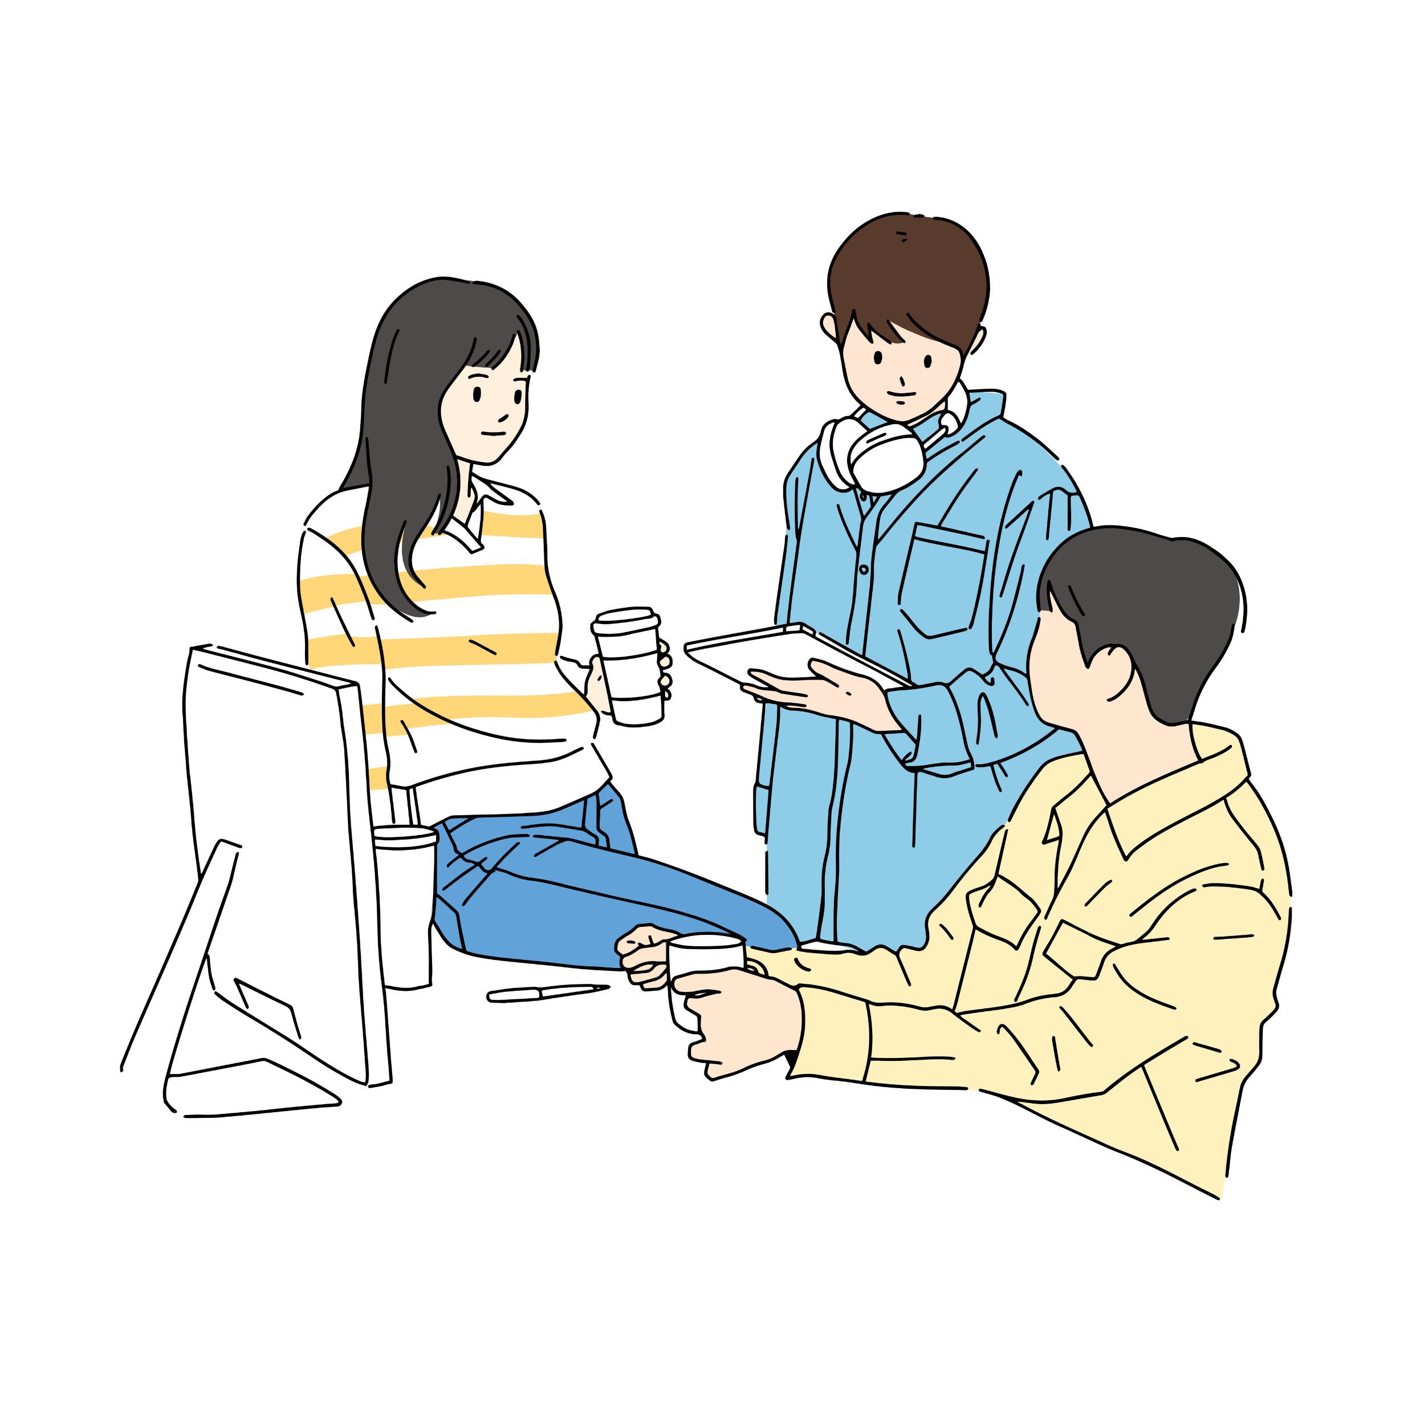
'대학 신입생들의 학교 생활 적응을 돕는 방법'
5명의 참여자가 각자 3개의 아이디어를 포스트잇에 적고 오른쪽 사람에게 전달함
전달받은 아이디어를 참고해 새로운 아이디어 3개를 추가하는 과정을 반복함
이를 통해 발언 부담 없이 다양한 아이디어가 자연스럽게 축적되고 발전함
Notes:
예를 들어 '대학 신입생들의 학교 생활 적응을 돕는 방법'이라는 주제로 브레인라이팅을 진행한다면, #1 5명의 참여자가 각자 3개의 아이디어를 포스트잇에 5분간 조용히 적고 오른쪽 사람에게 전달합니다. #2 각자는 전달받은 아이디어들을 읽고 영감을 받아 새로운 아이디어 3개를 추가하는 과정을 반복하는 것입니다. #3 이렇게 하면 발언 부담 없이도 '익명 선배 멘토링 앱'이나 '학과별 소모임 지원비 정책' 같은 수십 개의 아이디어가 자연스럽게 축적되고 발전하게 됩니다.

Slide 41
창의성의 장벽과 극복
실전 브레인스토밍 절차와 변형
브레인스토밍 변형 기법
6-3-5 기법
2
6명이 각자 3개의 아이디어를 5분마다 옆 사람에게 전달하며 구체화함
Notes:
이러한 브레인라이팅을 더욱 구조화한 형태가 바로 6-3-5 기법입니다. #1 이는 이름 그대로 6명의 참가자가 3개의 아이디어를 5분마다 옆 사람에게 전달하여 구체화하는 매우 체계적인 방식입니다.

Slide 42

'지역 도서관의 주말 이용객 증대 방안'
6명의 참가자는 5분 내에 '작가와의 만남' 같은
아이디어 3개를 적고 옆 사람에게 넘김
다음 사람은 앞사람의 아이디어를 보고
'SF 작가 초청 강연'처럼 아이디어를 더 구체화하거나 새로운 아이디어를 추가함
이 과정을 총 5번 반복하면, 단 30분 만에 108개라는 방대한 양의 아이디어를 체계적으로 얻을 수 있음
Notes:
가령 '지역 도서관의 주말 이용객 증대 방안'이라는 과제를 이 기법으로 풀어본다면, #1 6명의 참가자는 5분 내에 ‘작가와의 만남’ 같은 아이디어 3개를 적고 옆 사람에게 넘깁니다.
#@ 다음 사람은 앞사람의 아이디어를 보고 'SF 작가 초청 강연'처럼 아이디어를 더 구체화하거나 새로운 아이디어를 추가합니다. #3 이 과정을 총 5번 반복하면, 단 30분 만에 108개라는 방대한 양의 아이디어를 체계적으로 얻을 수 있습니다.

Slide 43
창의성의 장벽과 극복
실전 브레인스토밍 절차와 변형
브레인스토밍 변형 기법
역브레인스토밍
3
"어떻게 이 문제를 최악으로 만들 수 있을까?"를 먼저 고민
실패 요인을 뒤집어 성공 요소 발견
소수의 목소리가 회의를 주도하는 상황 방지
Notes:
한편, 문제 해결의 방향을 완전히 뒤집어 새로운 관점을 얻는 역브레인스토밍 또한 매우 유용한 기법입니다. #1 이는 "어떻게 하면 이 문제를 성공적으로 해결할까?"가 아닌, #2 "어떻게 하면 이 문제를 최악으로 만들거나 완벽하게 실패하게 만들 수 있을까?"를 먼저 고민하는 방법입니다.

Slide 44


'청소년 대상 금연 캠페인'
"어떻게 하면 이 캠페인을 완벽하게 실패시킬까?"라고 질문을 던질 경우
"가장 인기 없는 연예인을 모델로 섭외한다"거나 "설교조의 고리타분한 메시지만 반복한다" 등의 아이디어가 나옴
"청소년에게 인기 있는 웹툰 작가와 협업하자"거나 "금연의 장점을 챌린지나 게임 형태로 만들자"와 같은 핵심 요소를 발견하거나 잠재적 위험을 사전에 방지
Notes:
한 가지 상황을 가정해보겠습니다. '청소년 대상 금연 캠페인'을 기획하는 팀이#1 "어떻게 하면 이 캠페인을 완벽하게 실패시킬까?"라고 질문을 던지면, #2 "가장 인기 없는 연예인을 모델로 섭외한다"거나 "설교조의 고리타분한 메시지만 반복한다" 등의 아이디어가 나올 것입니다. 이렇게 도출된 실패 요인들을 다시 뒤집어보면, #3 "청소년에게 인기 있는 웹툰 작가와 협업하자"거나 "금연의 장점을 챌린지나 게임 형태로 만들자"와 같이 미처 생각지 못했던 성공의 핵심 요소를 발견하거나 잠재적 위험을 사전에 방지하는 효과적인 해결책을 찾을 수 있습니다.

Slide 45
0
3
강제 연결법과 창의적 자극

Slide 46
강제 연결법과 창의적 자극
강제 연결법(Forced Connection)
Notes:
브레인스토밍 과정에서 아이디어가 고갈되거나 비슷한 생각의 굴레에 갇혔을 때, 의도적으로 새로운 자극을 주어 사고의 전환을 유도하는 기법이 필요합니다. #1 그중 가장 효과적인 방법 중 하나가 바로 '강제 연결법(Forced Connection)'입니다.

Slide 47
강제 연결법과 창의적 자극
강제 연결법의 실제와 랜덤 자극 예시
전혀 관계없어 보이는 두 가지 대상을 의도적으로 연결하여 새로운 아이디어를 도출하는 기법
강제 연결법
논리적으로 맞지 않는 대상의 연결고리를 찾는 과정에서 기존 사고 회로를 벗어나는 효과
Notes:
이는 #1 전혀 관계없어 보이는 두 가지 대상을 의도적으로 연결하여 새로운 아이디어를 도출하는 기법으로, #2 우리 뇌가 논리적으로 맞지 않는 두 대상의 연결고리를 찾으려 노력하는 과정에서 기존의 사고 회로를 벗어나 창의적인 아이디어를 탄생시킵니다.

Slide 48
강제 연결법과 창의적 자극
강제 연결법의 실제와 랜덤 자극 예시
혁신 사례: 강제 연결의 성과
음악 + 조깅 → 소니 워크맨
전화기 + 컴퓨터 → 소니 워크맨
세상을 바꾼 생각의 시작
Notes:
사실 이러한 사고방식은 수많은 혁신 제품의 시작이었습니다. 예를 들어, #1 '음악'과 '조깅'이라는 어울리지 않는 두 단어를 강제 연결한 결과물이 바로 소니의 '워크맨'이었고, #2 '전화기'와 '컴퓨터'의 연결이 지금의 '스마트폰'을 탄생시켰습니다. 여러분이 배우는 이 기법들이 바로 #3 세상을 바꾼 생각의 시작입니다.

Slide 49
강제 연결법과 창의적 자극
강제 연결법의 실제와 랜덤 자극 예시
랜덤 단어법
1
무관한 단어를 문제에 연결하여 새로운 관점 발견
도서관
+
편의점
24시간 무인 도서 대출 시스템
다양한 거점에 도서 픽업 스테이션
동네 서점 및 카페와 제휴하여 도서 픽업 거점 확대
Notes:
가장 대표적인 강제 연결 기법으로는 '랜덤 단어 기법'이 있습니다. #1 해결할 문제와 아무 관련이 없는 명사를 무작위로 선택하여 강제로 연결하는 것입니다. 예를 들어, #2 '도서관 이용률 증대'라는 과제에 '편의점'이라는 단어를 연결해 보겠습니다. #3 편의점의 속성인 '24시간 접근성'과 '다양한 거점'에서 아이디어를 얻어 '24시간 무인 도서 대출·반납 시스템'을 도입하거나, '동네 서점 및 카페와 제휴하여 도서 픽업 거점 확대'와 같은 현실적인 방안을 도출할 수 있습니다.

Slide 50
강제 연결법과 창의적 자극
강제 연결법의 실제와 랜덤 자극 예시
랜덤 단어법
1
유동인구가 많은 지하철역에 무인 도서 대출 기기를 설치하여 접근성을 높임
‘도서관'과 '교통 거점'이라는 개념을 성공적으로 연결한 사례
Notes:
실제로 많은 도시에서 유동인구가 많은 지하철역에 무인 도서 대출 기기를 설치하여 접근성을 높인 것은 #1 '도서관'과 '교통 거점'이라는 개념을 성공적으로 연결한 사례입니다.

Slide 51
강제 연결법과 창의적 자극
아이디어 확장 전략: 은유·유추 및 타산업 접목
시각적 자극
2
무작위 이미지의 속성을 문제 해결에 연결
쓰레기 투기
+
거울
'양심 거울' 설치로 투기자 자아성찰
깨끗한 환경 갤러리로 공간 재구성
Notes:
단어뿐만 아니라 시각적인 자극을 활용하는 방법도 매우 효과적입니다. #1 무작위로 선택한 이미지를 보고 그 속성이나 형태를 문제 해결과 연결하는 방식입니다. 가령, #2 '쓰레기 무단 투기 문제 해결'이라는 과제에 '거울' 이미지를 연결해 보겠습니다. #3 거울의 핵심 기능인 '반사'에서 아이디어를 얻어, 상습 투기 지역에 '양심 거울'을 설치하여 투기자가 자신의 모습을 보게 함으로써 행동 변화를 유도할 수 있습니다. #4 또한 거울의 '깨끗함'이라는 속성에서 착안하여, 쓰레기 배출 장소를 '우리 동네의 얼굴'로 브랜딩하고 주변을 화단이나 갤러리로 꾸미는 캠페인을 기획할 수도 있습니다.

Slide 52
강제 연결법과 창의적 자극
아이디어 확장 전략: 은유·유추 및 타산업 접목
은유와 유추
3
성공 시스템의 원리를 전혀 다른 분야에 적용
공공서비스
+
넷플릭스
구독형 공공서비스 모델
개인 맞춤형 정책 추천 시스템
Notes:
또 다른 접근법으로는 #1 성공적인 다른 시스템의 운영 방식을 빌려오는 은유와 유추를 활용하는 것입니다. #2 “만약 우리의 공공 정책 서비스가 넷플릭스라면 어떨까?”라고 질문함으로써, #3 '월정액으로 다양한 공공 서비스를 이용하는 구독형 모델'이나 '개인의 데이터에 기반하여 필요한 정책과 혜택을 먼저 추천해주는 시스템', '시민들이 직접 정책을 경험하고 평가하는 피드백 시스템'과 같은 새로운 아이디어들을 탐색해볼 수 있습니다. 이처럼 다른 산업의 성공 모델을 은유적으로 차용하는 것만으로도 기존의 틀을 깨는 아이디어를 얻을 수 있습니다.

Slide 53
0
4
브레인스토밍 예시

Slide 54
브레인스토밍 예시
실전 사례 기반 창의적 브레인스토밍
브레인스토밍 원칙의 실제 적용을 가상 시나리오
Notes:
앞서 배운 브레인스토밍의 원칙들이 실제 현장에서 어떻게 적용되는지, 새로운 가상 시나리오를 통해 다시 한번 살펴보겠습니다.

Slide 55
어떻게 하면 우리 동네 1인 가구들이 외로움을 덜 느끼고, 이웃과 자연스럽게 연결될 수 있을까?
목표: 20분 동안 최소 50개 아이디어
판단 보류, 파격적 아이디어 환영
진행자 안내
아이디어에 더하기, 양으로 승부
워밍업: 냉장고와 버스정류장의 공통점?
Notes:
한 지역의 주민 센터 직원들과 주민 대표들이 모여 '어떻게 하면 우리 동네 1인 가구들이 외로움을 덜 느끼고, 이웃과 자연스럽게 연결될 수 있도록 도울 수 있을까?'라는 문제에 대해 브레인스토밍을 시작했다고 가정해 보겠습니다.
#1 세션 진행자는 먼저 오늘의 과제를 명확히 공유하고, #2 20분 동안 최소 50개의 아이디어를 목표로 하되, #3 판단 보류, 파격적 아이디어 환영, #4 아이디어 더하기, 양으로 승부라는 4가지 원칙을 다시 한번 강조합니다. 그리고 #5 '냉장고와 버스정류장의 공통점 찾기'와 같은 간단한 워밍업으로 참가자들의 경직된 사고를 푼 뒤, 본격적인 아이디어 발상에 들어갑니다.

Slide 56
어떻게 하면 우리 동네 1인 가구들이 외로움을 덜 느끼고, 이웃과 자연스럽게 연결될 수 있을까?
브레인스토밍 방식
모든 집 현관문에 오늘의 기분 스티커 붙이기
반려식물 화분을 나눠주고 서로 돌봐주는 시스템
모든 참가자가 포스트잇에 아이디어 작성
비판 없이 모든 의견 수용
주말 반려식물 자랑 대회
금요일 밤의 동네 심야식당 운영
다른 사람 아이디어에 "Yes, and..." 방식으로 추가
주말 반려식물 자랑 대회
층별 공구함 공유 서비스
타이머를 사용한 시간 제한
Notes:
타이머가 시작되자, #1 한 참가자가 #2 '모든 집 현관문에 오늘의 기분 스티커를 붙이자'는 다소 파격적인 아이디어를 제시합니다. #3 진행자는 이를 비판 없이 수용하며 기록을 독려합니다. #4 그러자 다른 참가자가 사생활 문제를 보완하며 'Yes, and'의 자세로 #5 '반려식물 화분을 나눠주고 서로 돌봐주게 하자'는 아이디어를 덧붙입니다. 이 '반려식물' 아이디어는 곧바로 #6 ‘주말 반려식물 자랑 대회’라는 또 다른 행사 아이디어로 발전합니다. 이어서 #7 '1인 가구를 위한 공유 주방'이라는 새로운 아이디어가 나왔고, 이는 곧바로 #8 '금요일 밤의 동네 심야식당'이라는 더 매력적인 컨셉으로 진화하기도 했습니다. 진행자는 중간중간 아이디어가 막힐 때마다 '만약 기술을 마음껏 쓸 수 있다면?'과 같은 질문을 던지며 새로운 자극을 주었습니다.
#9 20분이 지난 후, #10 벽에는 50개가 넘는 아이디어 포스트잇이 붙었고, 팀은 비슷한 아이디어들을 묶기 시작했습니다. 그 결과, '동네 산책 친구 매칭 앱'과 같은 '디지털 기반 연결 아이디어', '공유 주방'이나 '옥상 텃밭'과 같은 '공간 기반 커뮤니티 아이디어', 그리고 '반려동물 산책 모임'이나 '맛집 탐방 클럽'과 같은 '취미 기반 모임 아이디어' 등 몇 개의 의미 있는 묶음으로 정리되었습니다.

Slide 57
브레인스토밍 예시
실전 사례 기반 창의적 브레인스토밍
"그건 누가 참여하겠어?"
'기분 스티커'
'반려식물'이라는 현실적인 대안
Notes:
이 사례에서도 역시, #1 "그건 누가 참여하겠어?"라는 비판 대신 #@ '기분 스티커'라는 다소 엉뚱한 아이디어가 #3 '반려식물'이라는 현실적인 대안으로 발전하는 과정을 볼 수 있습니다.

Slide 58
브레인스토밍 예시
실전 사례 기반 창의적 브레인스토밍
공유 주방
심야식당
브레인스토밍 원칙을 지키면 집단 지성으로
더 풍부한 아이디어를 낼 수 있음
Notes:
또한 #1 '공유 주방'이라는 하나의 아이디어는 #2 '심야식당'이라는 더 매력적인 컨셉으로 진화했습니다.
이처럼 #3 브레인스토밍의 원칙을 제대로 지킬 때, 우리는 개인의 상상력을 넘어 집단 지성의 힘으로 더 풍부하고 다채로운 아이디어의 숲을 만들 수 있습니다.

Slide 59


토론 및 Q&A : 다음 주를 위한 질문
심리적 장벽들을 진단하는 여정
기능적 고착 (Functional Fixedness)
평가에 대한 두려움 (Fear of Evaluation)
조기 수렴 (Premature Convergence)
경험의 함정
Notes:
우리는 오늘 창의성을 가로막는 우리 안의 심리적 장벽들을 진단하는 것으로 여정을 시작했습니다. 특정 사물의 용도를 한정 짓는 '기능적 고착'부터, 타인의 시선을 의식하는 '평가에 대한 두려움', 그리고 괜찮은 첫 아이디어에 안주하려는 '조급한 결론'의 함정을 살펴보았습니다. 나아가, 전문가이기에 오히려 시야가 좁아지는 '경험의 함정'까지 들여다보았습니다.
그리고 이 장벽들을 넘어설 수 있도록, 아이디어를 '생성'하는 단계와 '판단'하는 단계를 분리하는 브레인스토밍의 4가지 원칙을 배웠습니다. 또한 아이디어가 고갈되었을 때 의도적인 충격을 주어 사고의 경계를 넓히는 강제 연결법과 같은 구체적인 기법들도 익혔습니다.
오늘 배운 이 모든 것은 여러분의 '창의적 도구함'에 담길 소중한 자산입니다. 중요한 것은, 이 도구들은 한 번 배운다고 해서 저절로 손에 익는 것이 아니라는 점입니다. 기억하십시오. 창의성은 번뜩이는 영감에만 의존하는 신비한 능력이 아니라, 오늘 우리가 배운 것과 같은 구체적인 도구와 원칙을 꾸준히 적용하고 훈련할 때 향상되는 '기술'과 같습니다.

Slide 60
토론 및 Q&A : 다음 주를 위한 질문
다음 시간 안내
스캠퍼(SCAMPER)
Notes:
강의가 끝난 후, 일상에서 마주하는 작은 문제 하나를 골라 오늘 배운 기법 중 하나라도 가볍게 적용해 보시길 권합니다. '저녁 메뉴 정하기'에 랜덤 단어 기법을 써보거나, '주말 계획 세우기'에 역브레인스토밍을 활용해 보는 식의 작은 시도가 여러분의 창의력을 단련시킬 것입니다.
그럼, 다음 시간에 뵙겠습니다.

